Slide 1

基于聚苯醚的阴离子交联膜的制备与性能研究
报告人： 季晨瑞
指导教师：何荣桓教授

Slide 2
研究背景
碱性燃料电池
Alkaline Fuel Cell
固体氧化物燃料电池
Solid Oxide Fuel Cell
熔融碳酸盐燃料电池
Molten Carbonate Fuel Cell
Fuel cell
磷酸型燃料电池
Phosphoric Acid Fuel Cell
质子交换膜燃料电池
Proton Exchange Membrane Fuel Cell

Slide 3
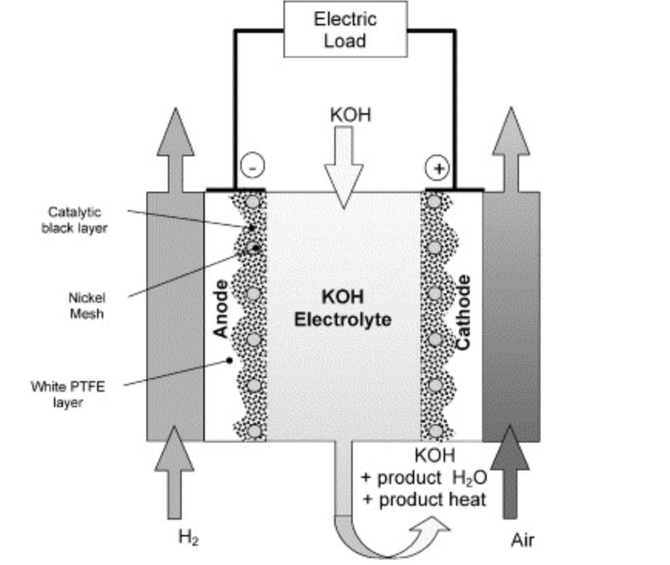
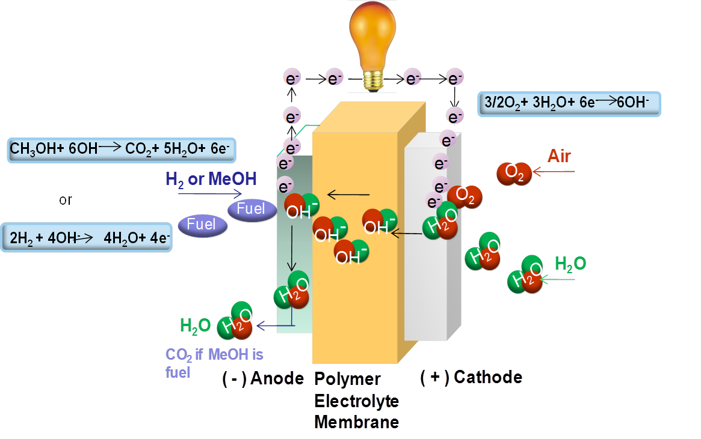
研究背景
Anion exchange membrane(AEM)

Slide 4
研究背景
高电导率
高拉伸强度
良好的尺寸
稳定性
AEM
良好的化学
稳定性
柔韧性

Slide 5
研究背景
1
二胺交联的季铵阴离子交换膜
2
硅烷水解交联型阴离子交换膜
3
双硅烷水解交联型阴离子交换膜

Slide 6
二铵交联的阴离子交换膜

Slide 7
二铵交联的阴离子交换膜

Slide 8
二铵交联的阴离子交换膜

Slide 9
研究背景

